Slide 1
IKASU
MACHI
土
浦
◎ 川崎 薫 ○ 川西 勇輔
赤西 祐里奈 神谷 健太
米今 絢一郎
TA 金 祥生
Notes:
川西

Slide 2
発表の流れ
土浦市の現状と課題
地区別構想・提案
参考文献、引用元
目標都市像
計画フレーム
Notes:
川西

Slide 3
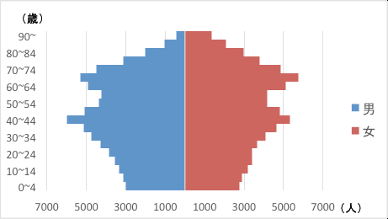
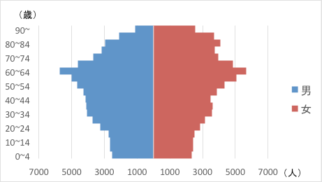
現状と課題（人口等）
コーホート法による人口推計
グラフ：『統計つちうら』より作成
2015年
2035年
144000人
135000人
高齢者人口の割合の増加
若年者人口の割合の減少
生産人口流出の抑制
高齢者人口増加への対応
課題

Slide 4
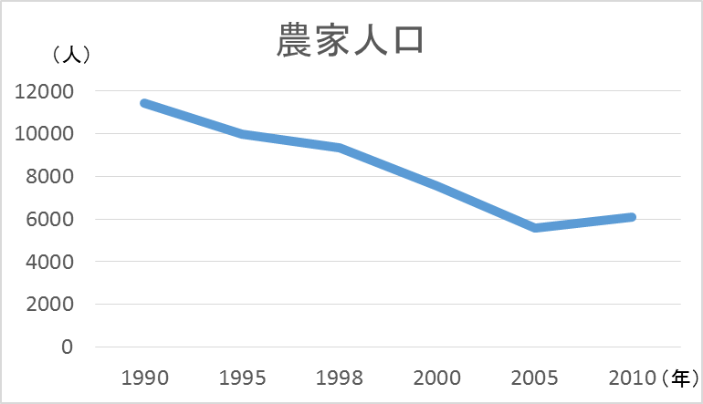
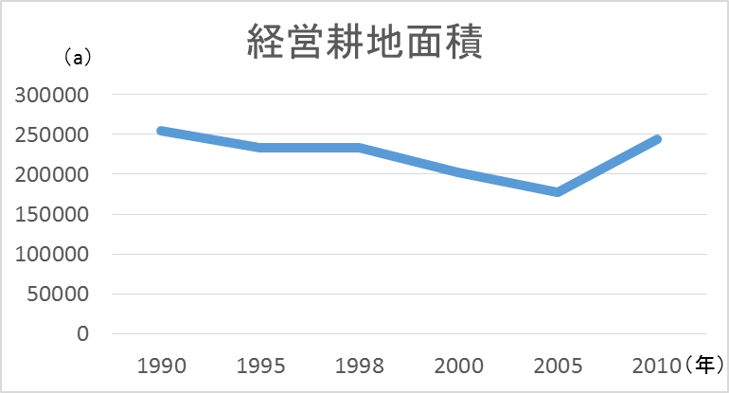
現状と課題（農業）
地形、気象条件、交通網の発達、首都圏大消費地に近いという恵まれた立地条件
レンコンの生産量全国第１位
グラフ：『統計つちうら』より作成
耕作放棄地解消計画（2010年3月）…農業放棄地の耕作に対する補助金の交付
農業後継者の育成など
農家人口、耕地面積の現状維持
耕作放棄地、空き地の別途利用方法
課題

Slide 5
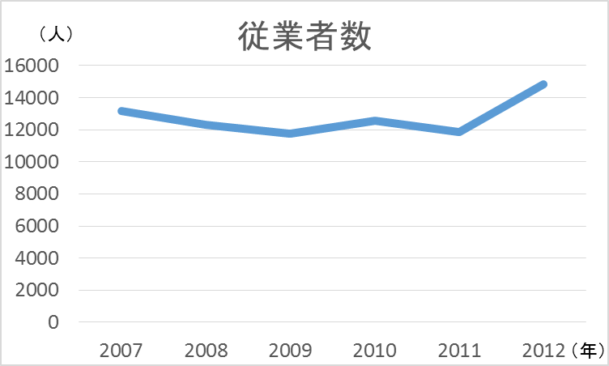
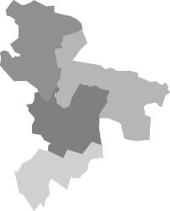
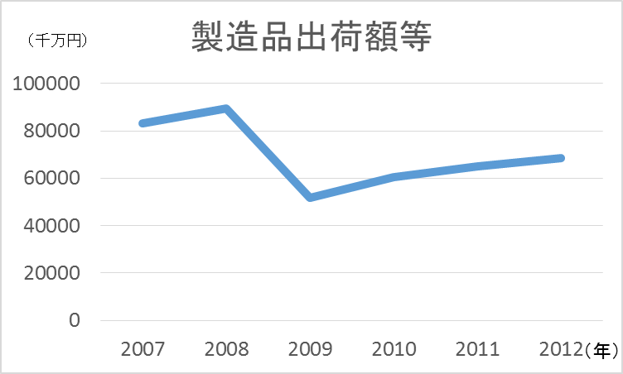
現状と課題（工業）
東京や筑波研究学園都市に近く、交通アクセスの優れたビジネス拠点
企業立地に関する優遇措置
…固定資産税の交付など
テクノパーク土浦北
どちらも増加傾向
東筑波新治工業団地
神立工業団地
土浦おおつのヒルズ
課題
おおつのヒルズでの労働力の確保
その他の地域での現状維持
グラフ：『統計つちうら』より作成

Slide 6
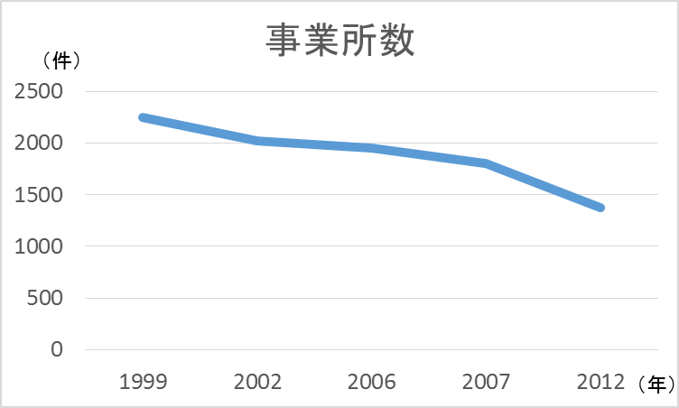
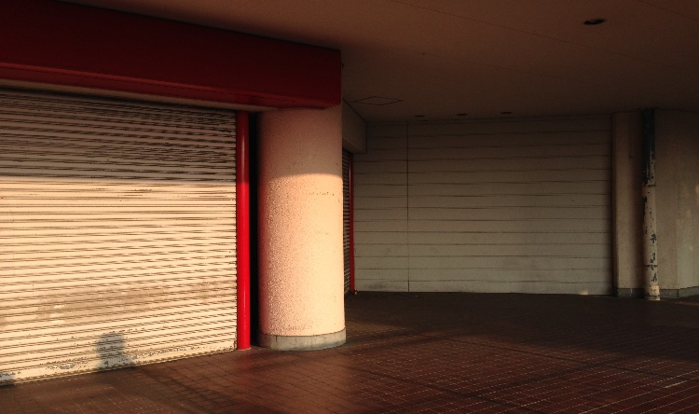
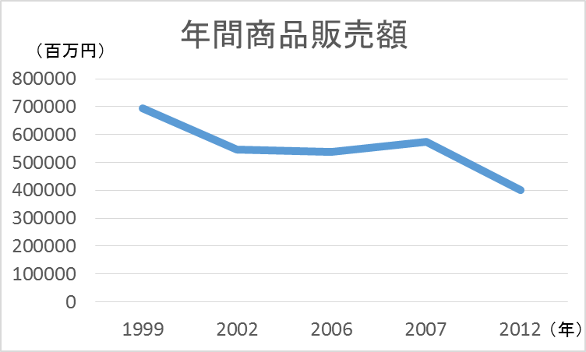
現状と課題（商業）
郊外型ショッピングモールの進出による駅前中心地の空洞化
モール505などの商店街のシャッター街化
2009年5月 イオンモール土浦 OPEN
2009年9月 阿見アウトレット OPEN
2013年2月 ヨーカドー土浦店 撤退
2015年1月 SUNPAL荒川沖店 撤退
どちらも減少傾向
10/23撮影
課題
空き店舗の管理・活用
駅前ビルの廃墟化による治安の悪化
グラフ：『統計つちうら』より作成

Slide 7
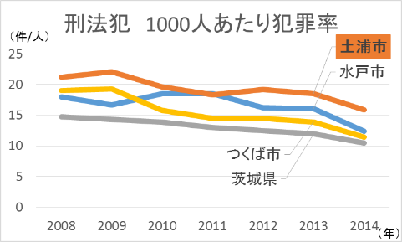
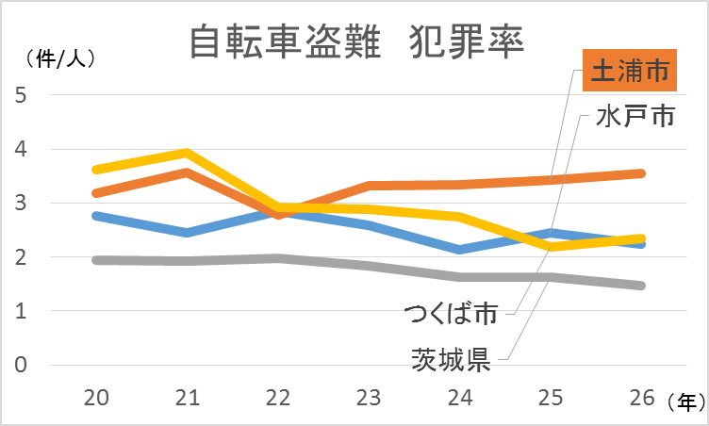
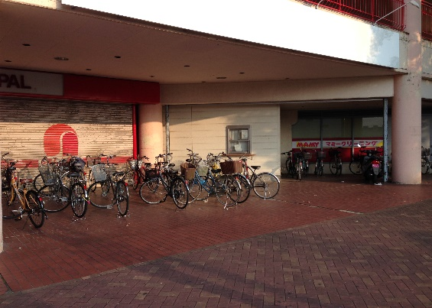
現状と課題（治安）
犯罪率が県内１位
自主防犯組織の組織率が県内１位
近年、自転車盗難が増加
グラフ：茨城県警HPより作成
課題
他の市を上回る犯罪率
駅前中心地の空洞化による廃墟の増加
駅前駐輪場不在による不法駐輪
11/23撮影

Slide 8
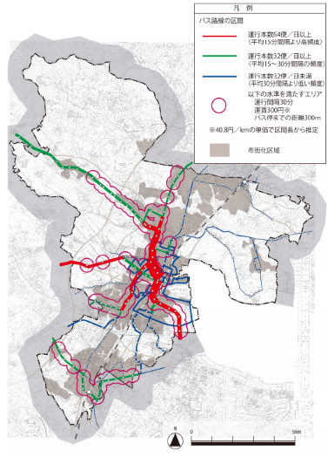
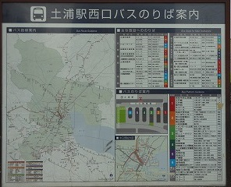
現状と課題（交通）
土浦市のバスについて
交通空白地域
交通不便地域
課題
駅前の案内図ですら分かりにくい
→初めての人が使いにくい！
中心部はバス路線は複雑でわかりづらい
郊外部がほぼ交通不便地域/交通空白地帯
バスの本数が少ない
交通密集地域
引用：土浦市/公共交通体系の基本理念、基本方針と目標
http://www.city.tsuchiura.lg.jp/data/doc/1250925181_doc_34.pdf

Slide 9
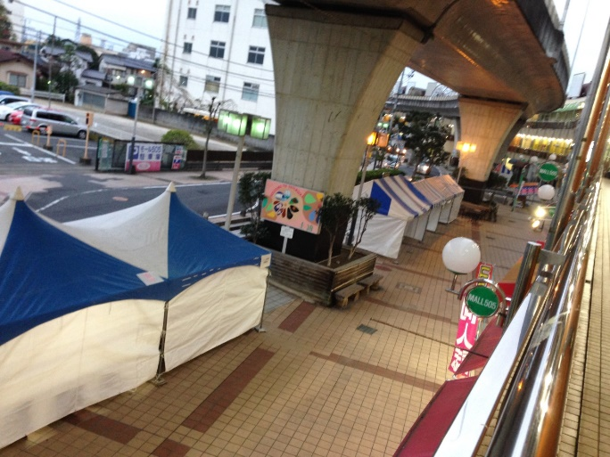
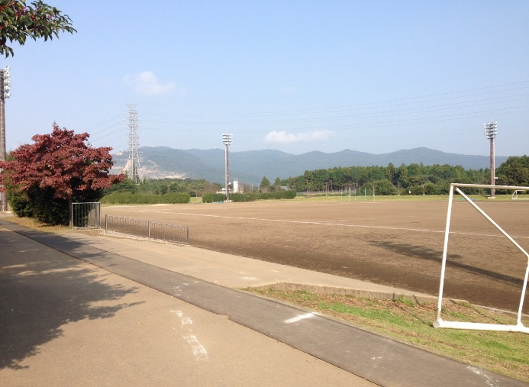
目標都市像
活かす
今ある資源を・・・
活かす
モール505
豊かな自然
土浦市営球場
土浦市ＨＰより
様々な人々を・・・
外国人
市民
筑波大生
最高にイカすまちへ
土浦市を・・・
Notes:
神谷

Slide 10
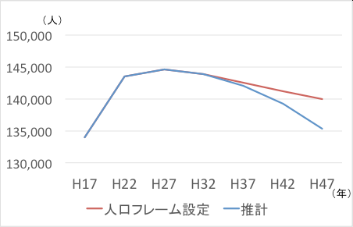
計画フレーム
将来人口フレーム
少子高齢化による人口減少を抑制し、将来人口フレームを１４万人と設定
分野別目標
農業
農地がある風景を維持した都市へ
交通
交通空白地をなくし公共交通が使い易い都市へ
商業
多くの市民が集まり消費が促進される都市へ
生活
住環境を改善し快適に暮らせる都市へ
市民
様々な市民が個性を活かして暮らせる都市へ
Notes:
神谷

Slide 11
地区別構想
様々な市民が交流できるまち
農地・自然がある風景を
維持するまち
農業
市民
商業
歩きやすい
雰囲気の良いまち
中心市街地らしい活気のあるまち
生活
交通
課題を解決することで
構想全体を支える

Slide 12
交通における提案
公共交通をソフト・ハード両面で改善
現状
□渋滞の恒常化など、道路の改善はすでに限界
□新治、神立など交通空白地域がある
□どのバスがどの施設に行くか分かりづらく、
バスで移動しづらい
公共交通で
だれでも移動しやすいまちに
市内の交通インフラを活かす
□市民にも観光客にも分かりやすいバスマップを作成
□バス路線を大幅に見直し、中心部を便利に
□乗合タクシーの拡充、利用制限の撤廃

Slide 13
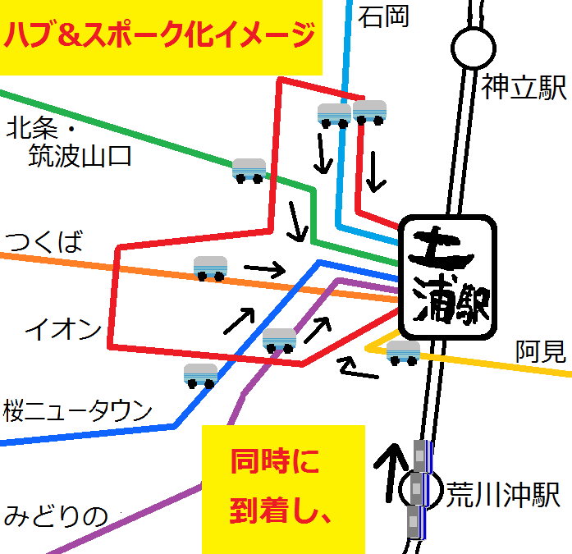
交通課題に対する提案
公共交通をソフト・ハード両面で改善
現状
□バスの本数が少なく、待ち時間が長い
□駅前に何もなく、バスの待ち時間で何もすることがない
バスターミナルを活かす
□ダイヤを見直し、土浦駅を中心にハブ&スポーク化
□乗り継ぎ割引、市内一日乗車券などもあるとなお良い
埼玉県ときがわ町のハブ＆スポーク イーグルバス(株)運行の事例
引用：イーグルバス-交通政策審議会交通体系分科会 地域公共交通部会 - http://www.mlit.go.jp/common/001016941.pdf

Slide 14
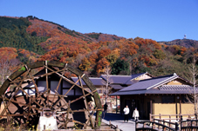
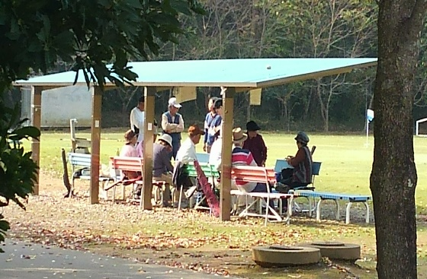
新治地区とは
豊かな自然
小町の里
10/22撮影
土浦市ＨＰより
新治は自然が自慢！
ゲートボールを楽しむ方々
ヒアリング中
10/22撮影
10/22撮影
Notes:
米今

Slide 15
地区別構想（新治地区）
農地があり自然が豊かな地区
高齢化が進み、農業従事者の減少が懸念される
高齢者が中心の農業では耕作放棄地が増えてしまう
若者が農業に関わり自然と農業を支える地区に
Notes:
米今

Slide 16
新治地区における提案
筑波大生による農業アルバイト
現状
□高齢化は止めるのは難しい
□国立大である筑波大の学生数が大幅に
減少する可能性は低い
若者が高齢者を支え
農地・自然の風景を維持したまちへ
近場で確保しやすい若者の力を活かす
□筑波大学生でアルバイトを募集
□高齢の農家へ派遣
□学生は農業体験と給与を
農家は労働力を得ることができる
Notes:
米今

Slide 17
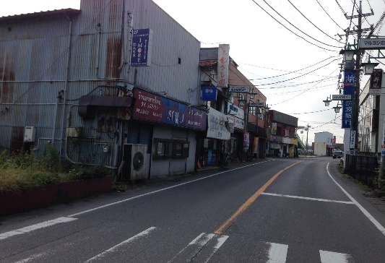
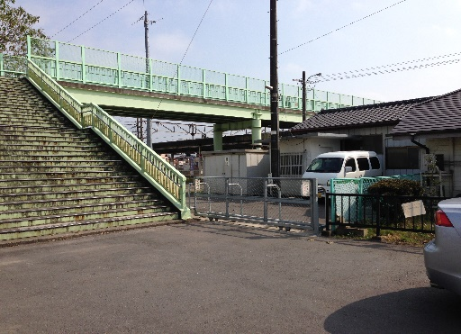
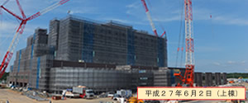
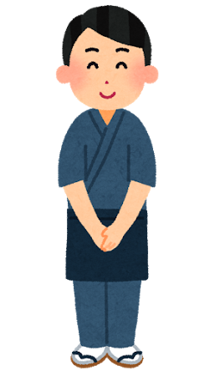
北部地区について
駅前の通り
神立駅
10/22撮影
10/22撮影
神立駅の周辺はアジア系の外国人が多いですね
ヒアリング
どんどん焼き屋のお兄さん
移転される協同病院
http://www.tkgh.jp/new-hospital/より
Notes:
米今

Slide 18
地区別構想（北部地区）
アジア系外国人が多い地区
「平成2年以降、外国人市民が著しく増加、定住化傾向が進む」
(土浦市多文化共生推進プラン 基礎調査業務 実施報告書 H26 3月)
外国人との国際交流の場になりうる
外国人と共存できる国際交流地区へ
Notes:
米今

Slide 19
北部地区における提案
外国人の存在をアピール
現状
外国人と市民が共存し
交流を目的として人が来れるまちに
□言葉の問題を抱えている外国人が多い
□外国人の79.4%が日本人との交流を求めている
外国人の文化を活かす
短期プラン
新しくきた人々が今後の工業の
労働力としても期待できる
□外国人の文化(食文化など)を自慢するイベントを開き
外国人が多く住んでいることをアピール
長期プラン
□外国人の暮らしをサポートできる体制づくり
(案内板、店舗の対応など)
□子どもたちのグローバル教育の推進に協力してもらう
Notes:
米今

Slide 20
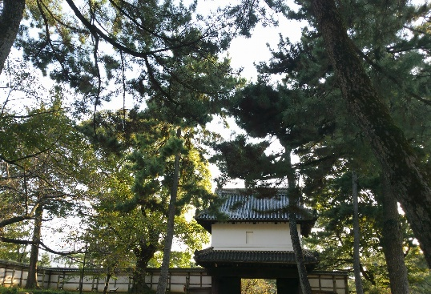
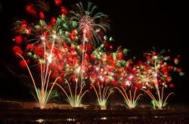
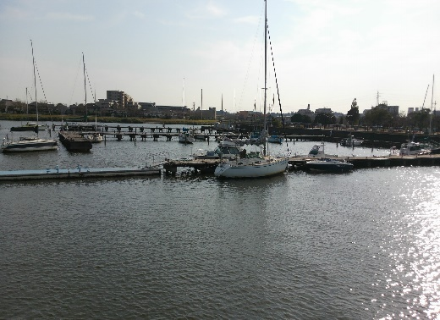
中央地区について
モール505
亀城公園
10/23撮影
10/9撮影
花火大会
土浦港
土浦市ＨＰより
10/9撮影
Notes:
川崎

Slide 21
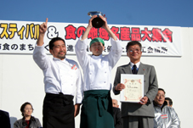
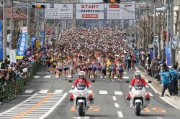
地区別構想（中央地区）
市内で最も栄えている地区
現在中央地区内では年間を通して多くの行事やイベントを企画・実施
土浦花火大会
カレーフェスティバル
かすみがうらマラソン大会
写真はすべて土浦市ＨＰより
イベントだけでは活気は長期的には続かない
中心市街地として年間を通して活気ある地区に
Notes:
川崎

Slide 22
中央地区における提案１
モール505を商店街以外の機能を
現状
□空き店舗が多く人の通りもそれほど多くはない
□イベント会場になることが多い
□年中無休の大型ショッピングモールに
集客力で勝てる見込みは薄い
多くの人が集まり
賑わいのある通りに
ＪＲ常磐線沿線という地の利を活かす
□県内に事務所を持ちたい、もしくは県内の企業やＮＰＯなどの団体を空きテナントに誘致する
□宿泊施設としての利用
Notes:
川崎
ターゲットを明らかにする。

Slide 23
中央地区における提案２
プロ野球独立リーグ新規参加チームの誘致
土浦市の野球
□市内のスポーツ少年団全60団体中21団体が野球
□全国的な高校野球の名門である常総学院がある
野球で人が多く集まる
活気の続くまちに
野球に対する関心を活かす
□現役を続けたいＮＰＢ選手をチームに引き入れ
市の知名度、球団による集客力向上をはかる
□プロ野球選手になりたい地元出身の若者を
引き入れ、チームが地域に密着しやすくする
Notes:
川崎

Slide 24
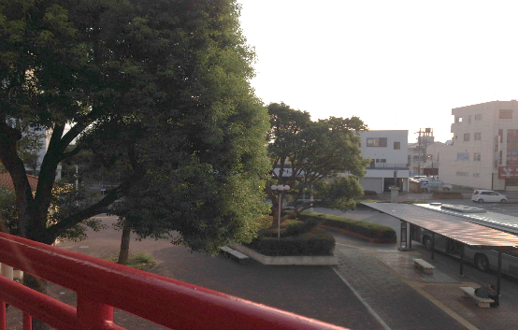
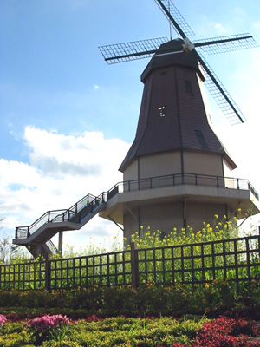
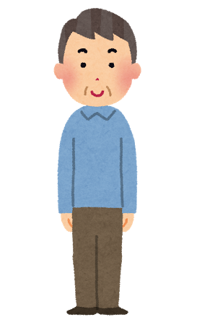
南部地区について
荒川沖駅
霞ヶ浦総合公園
10/23撮影
土浦市ＨＰより
住めば都
ヒアリング
40代サラリーマン
駅前の違法駐輪
10/23撮影
Notes:
川崎

Slide 25
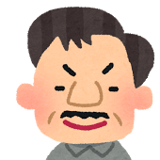
地区別構想（南部地区）
市内で最も東京に近い地区
荒川沖駅周辺でのヒアリングの結果・・・
東京に勤めているが
東京に住んでいる友人よりも早く帰れる
別にあまり栄えなくていい
治安はどこだって悪い
ゴミ問題が深刻
東京に近いという恵まれた環境を活かす
住環境を改善し、快適に暮らせる地区へ
Notes:
川崎

Slide 26
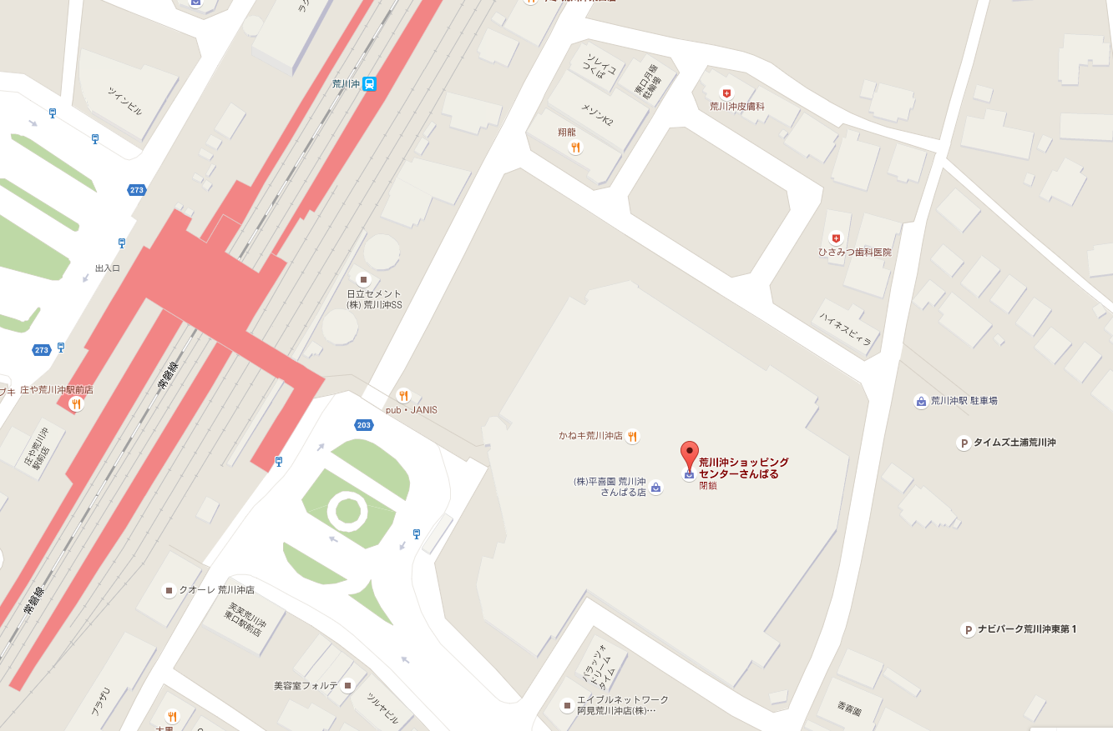
南部地区における提案
花を育み華のある通りに
現状
□駅前の雰囲気が良くない（空き店舗が非常に多い）
□駅前でのゴミの不法投棄などが問題に
歩きやすい
雰囲気の良いまちへ
荒川沖駅
今あるコミュニティを活かす
SUNPAL
□一定のコミュニティごとにプランターなどで多くの花を育て、住人同士の結びつきを強める
□鮮やかな花による通りの雰囲気を改善
Notes:
川崎
サンパルの地図入れろ

Slide 27
引用・画像元・参考文献
・土浦市HP
http://www.city.tsuchiura.lg.jp/index.html
・統計つちうら
http://www.city.tsuchiura.lg.jp/page/dir001548.html
・いらすとや
http://www.irasutoya.com/
・土浦市多文化共生推進プラン 基礎調査業務 実施報告書 H26 3月 http://www.city.tsuchiura.lg.jp/data/doc/1397538449_doc_14_0.pdf
・土浦市 - 公共交通体系の基本理念、基本方針と目標
http://www.city.tsuchiura.lg.jp/data/doc/1250925181_doc_34.pdf
・イーグルバス-交通政策審議会交通体系分科会 地域公共交通部会 http://www.mlit.go.jp/common/001016941.pdf
・耕作放棄地解消計画
http://www.city.tsuchiura.lg.jp/page/page002673.html
Notes:
川崎

Slide 28
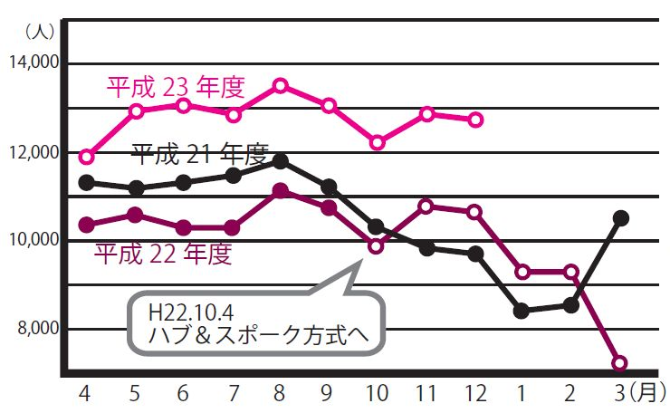
補足
埼玉県ときがわ町ではハブ＆スポーク化してから
路線バス利用者数が増加している！！
引用：埼玉県ときがわ町 Act.1 「こうして生まれた、ハブ＆スポーク方式」の巻
- http://www.town.tokigawa.lg.jp/forms/info/info.aspx?info_id=24839
Notes:
米今

Slide 29
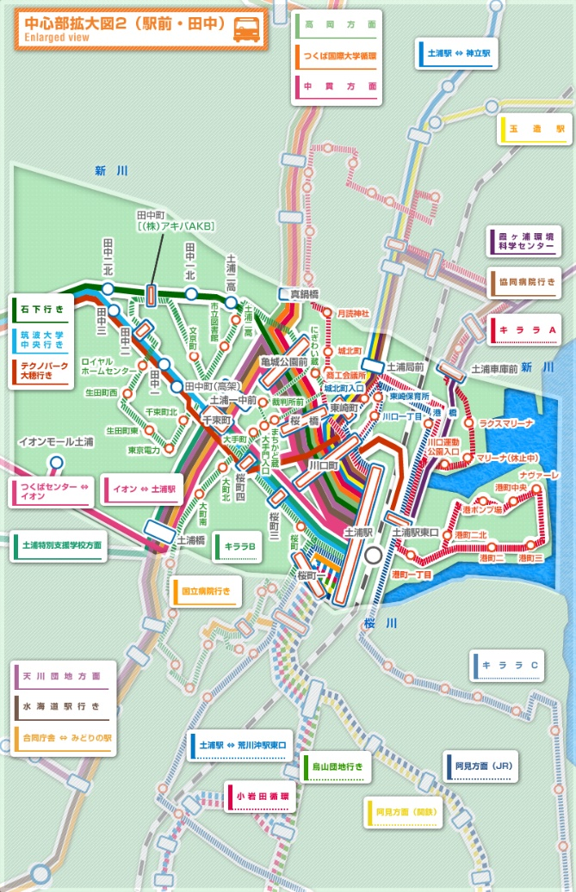
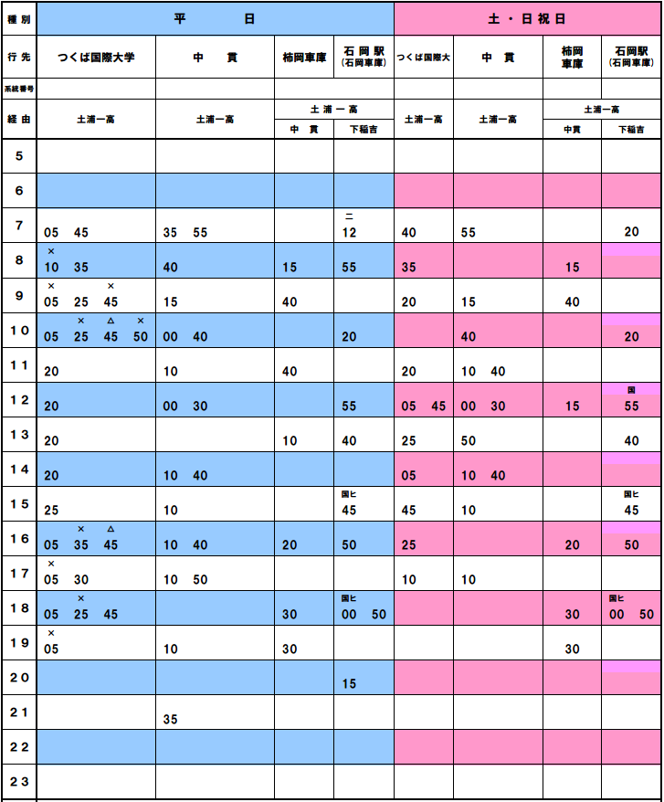
補足
系統当たりの本数は
少ないのに☞
☜路線網はこんなに
複雑！
引用：つちナビ！ 土浦市公共交通案内
- http://www.t-koutsu.jp/bus/
Notes:
米今

Slide 30
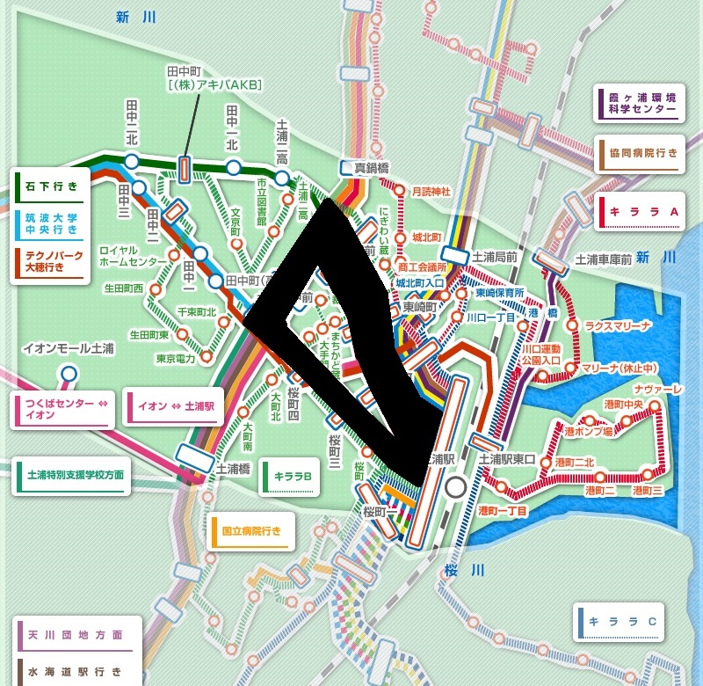
補足
補足：バス路線網改善案
・中心部を縦断するすべての
路線を一方通行に
・すべての路線に路線番号を
設定(筑波大学行き→10系統)
・サークル上のバス停にはわか
りやすいバスマップを設置
→どの路線に乗っても市中心部全てのバス停へ行けるようになる
→路線がわかりやすくなる
→体感的に本数が増加し、市街地の回遊性が高まる
→所要時間が変わらない！
Notes:
米今

Slide 31
補足：独立リーグの加盟条件
ＢＣリーグからの回答
（福島、埼玉、新潟、群馬にチームがある）

